Slide 1


Název školy: ZŠ Klášterec nad Ohří, Krátká 676
Autor: Mgr. Zuzana Rulcová
Název materiálu: VY_32_INOVACE_14_ 32 _ Český jazyk _ vyvození hlásky B
Číslo projektu: CZ.1.07/1.4.00/21.1115
Anotace: Prezentace je určena pro 1. ročník k vyvození hlásky B.
DUM zveřejněn na http://dumy.cz/materialy/prehled

Slide 2
VYVOZENÍ HLÁSKY B

Slide 3
B b

Slide 4
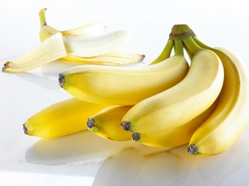
1)

Slide 5
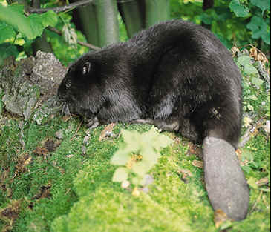
2)

Slide 6
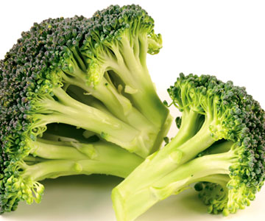
3)

Slide 7
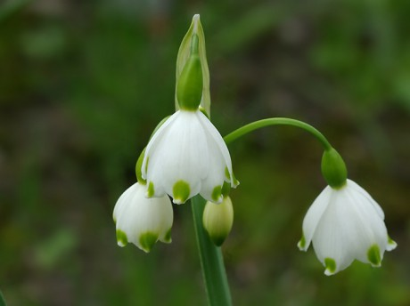
4)

Slide 8
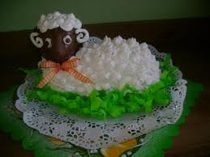
5)

Slide 9
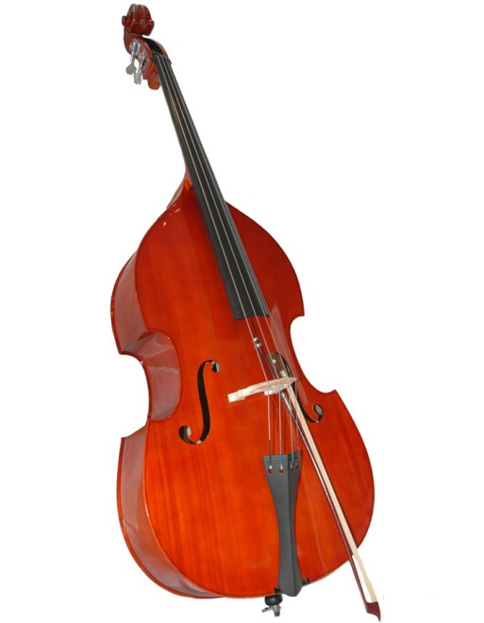
6)

Slide 10
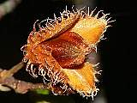
7)

Slide 11
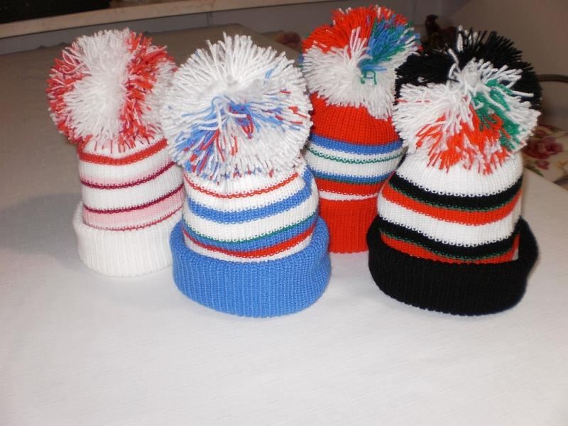
8)

Slide 12

9)

Slide 13

10)

Slide 14

11)

Slide 15
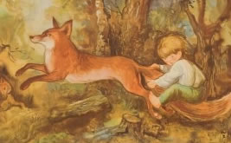
12)

Slide 16
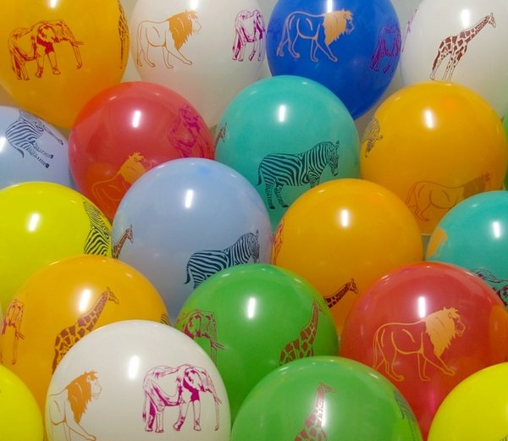
13)

Slide 17
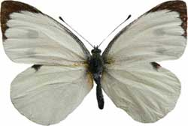
14)

Slide 19
PIŠ ZAČÁTEČNÍ SLABIKY

Slide 20
BA
BLE
BRO
BA
BE

Slide 21
ZAPIŠ ČÍSLO U SPRÁVNÉHO
SLOVA

Slide 22
1. BRÁNA
3. BRADA
2. BRÝLE

Slide 23
1. BAMBULE
2. BOBULE
3. BLEDULE

Slide 24
1. BERÁNEK
2. BANÁNEK
3. BALÓNEK

Slide 25
NAJDI , CO NENÍ BÍLÉ

Slide 26
JE TO BÍLÉ
BLEDULE
HUSA
MOUKA
KOMINÍK
BANÁN
ZUB
KANÁREK
MLÉKO

Slide 27
Odkazy k obrázkům / 23. 2. 2012
1http://www.google.cz/imgres?q=ban%C3%A1n&hl=cs&biw=1366&bih=587&gbv=2&tbm=isch&tbnid=RN5eLIHUxrdckM:&imgrefurl=http://recepty.centrum.cz/2011/3/25/clanky/syrovy-banan-usmazte-jej/&docid=IX2GipQN7Y3fdM&imgurl=http://img.ella.centrum.cz/photos/2010/02/01/21-150927-trs-bananu.jpg&w=330&h=247&ei=P1NGT8ycB8nBhAfViIS5Dg&zoom=1&iact=hc&vpx=304&vpy=168&dur=296&hovh=194&hovw=260&tx=135&ty=110&sig=108654200230013472504&page=1&tbnh=103&tbnw=139&start=0&ndsp=25&ved=1t:429,r:1,s:0
2)http://cumilka-cumilka.blog.cz/galerie/zvirata/savci/hlodavci/veverkovci/obrazek/57557636
3)http://www.bedynkydomu.cz/bedynkydomu-cz/eshop/8-1-Dalsi-nabidka-ovoce-a-zeleniny/0/5/65-Brokolice-500-g
4)http://www.jedovatakvetina.estranky.cz/fotoalbum/bledule-letni/bledule-letni5.jpg.html
5)http://www.google.cz/imgres?q=ber%C3%A1nek&um=1&hl=cs&biw=1366&bih=587&tbm=isch&tbnid=Uq8dmXvzfCZJ4M:&imgrefurl=http://www.moje-rodina.cz/1-kategorie-dospeli/beranek&docid=XSNm4ybztAmoOM&imgurl=http://www.moje-rodina.cz/files/images/Ver%2525C4%25258Da-ber%2525C3%2525A1nek.preview.jpg&w=550&h=413&ei=IFlGT8yDGIWnhAfor8iSDg&zoom=1&iact=hc&vpx=682&vpy=274&dur=1466&hovh=194&hovw=259&tx=127&ty=92&sig=108654200230013472504&page=1&tbnh=107&tbnw=133&start=0&ndsp=24&ved=1t:429,r:12,s:0
6)http://www.google.cz/imgres?q=basa&um=1&hl=cs&biw=1366&bih=587&tbm=isch&tbnid=vvOvC1GghOnFsM:&imgrefurl=http://pratelefolkloru.blog.cz/&docid=HMpklLUwJ27rAM&imgurl=http://nd03.jxs.cz/990/741/c2fc9ae6b3_55649430_o2.jpg&w=700&h=900&ei=illGT-TqEJK0hAee2YCXDg&zoom=1&iact=hc&vpx=356&vpy=213&dur=1701&hovh=255&hovw=198&tx=96&ty=206&sig=108654200230013472504&page=1&tbnh=118&tbnw=92&start=0&ndsp=31&ved=1t:429,r:12,s:0
7)http://www.google.cz/imgres?q=bukvice&um=1&hl=cs&biw=1366&bih=587&tbm=isch&tbnid=dm8xlpnKfXiiSM:&imgrefurl=http://bukvice.wz.cz/nabidka.php&docid=PzOzajwiZ8zWtM&imgurl=http://bukvice.wz.cz/buk.jpg&w=160&h=120&ei=AFpGT8-4B8uIhQf2--WLDg&zoom=1
8)http://www.google.cz/imgres?q=bambule+na+%C4%8Depici&um=1&hl=cs&biw=1366&bih=587&tbm=isch&tbnid=NGSGe6TLdOJjNM:&imgrefurl=http://www.mijashop.cz/cepice-saly-rukavice/detska-cepice-s-bambuli-3125&docid=-o2Dz546GJX-7M&imgurl=http://www.mijashop.cz/zbozi/3125-5097.jpg&w=800&h=600&ei=P1pGT9CcB4SChQfops2iDg&zoom=1&iact=hc&vpx=643&vpy=291&dur=1638&hovh=194&hovw=259&tx=164&ty=146&sig=108654200230013472504&page=1&tbnh=123&tbnw=164&start=0&ndsp=24&ved=1t:429,r:19,s:0

Slide 28
9)http://www.google.cz/imgres?q=bob+a+bobek&um=1&hl=cs&biw=1366&bih=587&tbm=isch&tbnid=xQgNtvFHPdMFKM:&imgrefurl=http://www.neaktuality.cz/kultura/ode-dneska-bude-deti-bavit-bob-a-bobek/&docid=vtb5MKR52JM6DM&imgurl=http://www.neaktuality.cz/wp-content/uploads/bob-a-bobek1.jpg&w=300&h=300&ei=3lpGT8v9PIa0hAeJopWlDg&zoom=1
10)http://www.i-creative.cz/2008/11/13/karnevalove-masky-sablony-k-vytisknuti/
11)http://www.google.cz/imgres?q=Bolek+a+Lolek&um=1&hl=cs&biw=1366&bih=587&tbm=isch&tbnid=Yc6nY2-SQKfomM:&imgrefurl=http://www.detsky-web.cz/online-pohadky/&docid=VgR1DT2v9urpTM&imgurl=http://www.detsky-web.cz/images/filmy/kategorie/bolek.jpg&w=400&h=300&ei=iVxGT6_ZL8K1hAfllsGXDg&zoom=1&iact=hc&vpx=329&vpy=110&dur=2403&hovh=194&hovw=259&tx=126&ty=110&sig=108654200230013472504&page=1&tbnh=114&tbnw=152&start=0&ndsp=22&ved=1t:429,r:1,s:0
12)http://www.google.cz/imgres?q=Budul%C3%ADnek&um=1&hl=cs&biw=1366&bih=587&tbm=isch&tbnid=rmjaKPlVVk_aWM:&imgrefurl=http://www.ceske-pohadky.cz/o-budulinkovi&docid=P-vnWqecD_Bx3M&imgurl=http://www.ceske-pohadky.cz/foto/budulinek-01.jpg&w=267&h=165&ei=S11GT5CmFZSDhQeOx8SJDg&zoom=1&iact=hc&vpx=571&vpy=161&dur=187&hovh=132&hovw=213&tx=144&ty=64&sig=108654200230013472504&page=3&tbnh=124&tbnw=174&start=52&ndsp=27&ved=1t:429,r:2,s:52
13)http://www.google.cz/imgres?q=balonek&um=1&hl=cs&biw=1366&bih=587&tbm=isch&tbnid=-W4AOnqi31xdqM:&imgrefurl=http://www.skakacihradyvysocina.cz/balonky.html&docid=18fLRaHbo3wfJM&imgurl=http://www.skakacihradyvysocina.cz/galerie/balonky/bal6.jpg&w=600&h=521&ei=7V1GT8z4B8WBhQfn89C5Dg&zoom=1&iact=hc&vpx=292&vpy=130&dur=5335&hovh=209&hovw=241&tx=129&ty=103&sig=108654200230013472504&page=2&tbnh=126&tbnw=145&start=30&ndsp=32&ved=1t:429,r:9,s:30
14)http://www.google.cz/imgres?q=b%C4%9Bl%C3%A1sek&um=1&hl=cs&biw=1366&bih=587&tbm=isch&tbnid=a3qoInRdbzrZPM:&imgrefurl=http://motyli.net/pieridae.php%3Flepidoptera%3Dpieris_brassicae&docid=-FDv0Pob2nQ27M&imgurl=http://motyli.net/pieridae/pieris-brassicae-sc.jpg&w=250&h=168&ei=bV9GT7PKH9KYhQfqksyiDg&zoom=1&iact=hc&vpx=721&vpy=201&dur=2465&hovh=134&hovw=200&tx=129&ty=49&sig=108654200230013472504&page=1&tbnh=97&tbnw=145&start=0&ndsp=24&ved=1t:429,r:4,s:0

